Slide 1
4
2
2
مراجعة
الدرس 4
الدرس 3
الدرس 2
الدرس 1

Slide 2





أيقونات توجيهية
توجيهات الأستاذ (ة)
تعيين تلميذ للإجابة
المرور بين الصفوف
عرض فيديو
المرور إلى الشريحة الموالية بعد عرض الفيديو
العمل في ثنائيات

Slide 3
(ة)خاص بالأستاذ
برمجة الأسبوع الثاني
الدرس 2
الدرس 1
مضاعفات عدد
قواسم عدد
الدرس 4
الدرس 3
حل المسائل - وضعيات المقارنة -
المضاعفات والقواسم المشتركة
مراجعة
مُراجَعَةُ وَتَثْبيتُ دُروسِ الْأُسْبوعِ

Slide 4
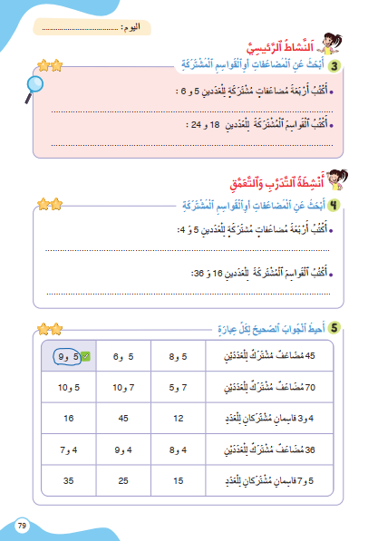
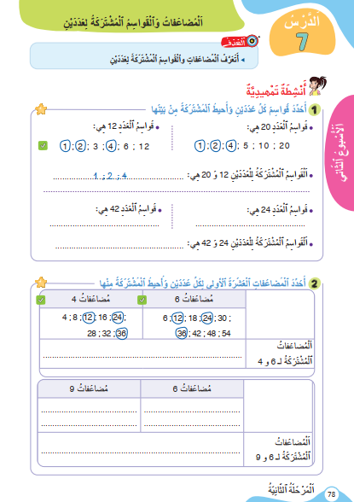
درس اليوم
(ة)خاص بالأستاذ
اَلْمُضاعَفاتُ وَالْقَواسْمُ الْمُشْترَكَةِ لِعَدَدَيْنِ

Slide 5
(ة)خاص بالأستاذ
مراحل الدرس
1
افتتاح الدرس
1
5
1
2
نمذجة
7
1
ممارسة موجهة
3
20
1
ممارسة مستقلة
4
20
1
اختتام الدرس
5
3

Slide 6
(ة)خاص بالأستاذ
عند نهاية الدرس
على الأقل 80% من المتعلمين سيكونون قادرين على:
تَعَرُّفِ مُضاعَفاتِ وَقَواسِمِ مُشْتَرَكَةٍ لِعَدَدَيْنِ.

Slide 7



مرحباً سنرى درسا جديدا مع مجد وندى

Slide 8

(ة)خاص بالأستاذ
افتتاح الدرس
1
تصحيح الواجب المنزلي
الحساب الذهني

Slide 9
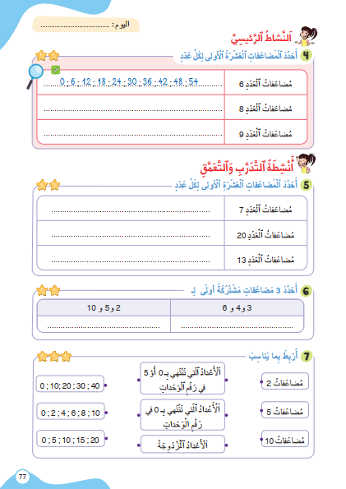
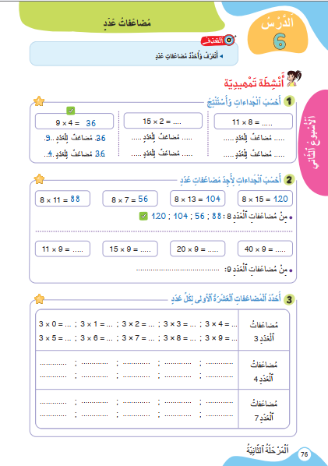

خذوا الكراسة، ص 76 . سنصحح تمارين الواجب المنزلي .

Slide 10
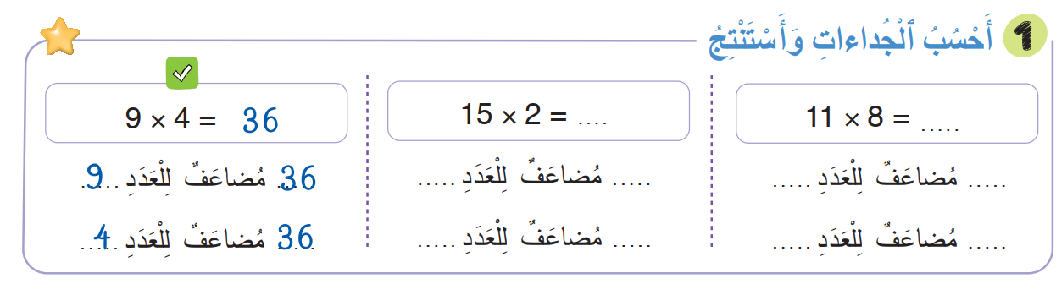
صححوا التمرين 1 . لديكم دقيقة واحدة.
30
88
2
30
8
88
15
30
11
88

Slide 11
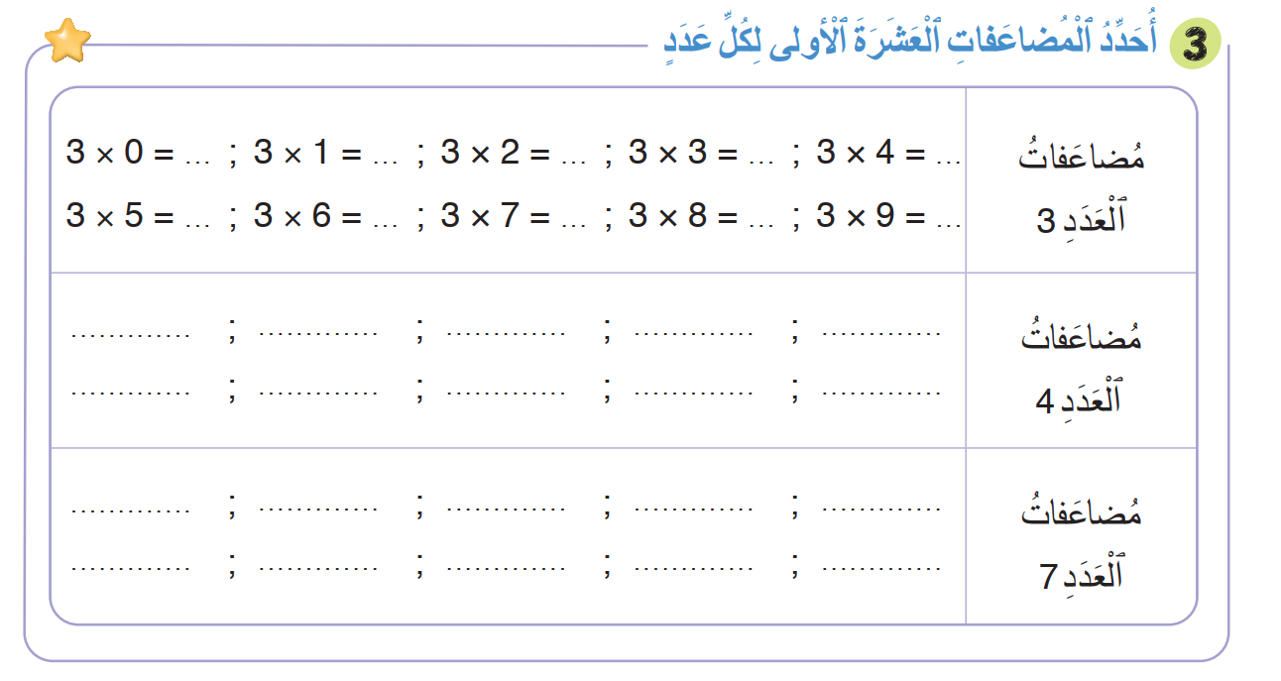
صححوا التمرين 3 . لديكم دقيقة واحدة.
0
3
6
9
12
15
18
21
24
27
4 x 0= 0
4 x 1= 4
4 x 2= 8
4 x 3= 12
4 x 4= 16
4 x 5= 20
4 x 6= 24
4 x 7= 28
4 x 8= 32
4 x 9= 36
7 x 0= 0
7 x 1= 7
7 x 2= 14
7 x 3= 21
7 x 4= 28
7 x 5= 35
7 x 6= 42
7 x 7= 49
7 x 8= 56
7 x 9= 63

Slide 12
(ة)خاص بالأستاذ
افتتاح الدرس
1
تصحيح الواجب المنزلي
الحساب ذهني

Slide 13

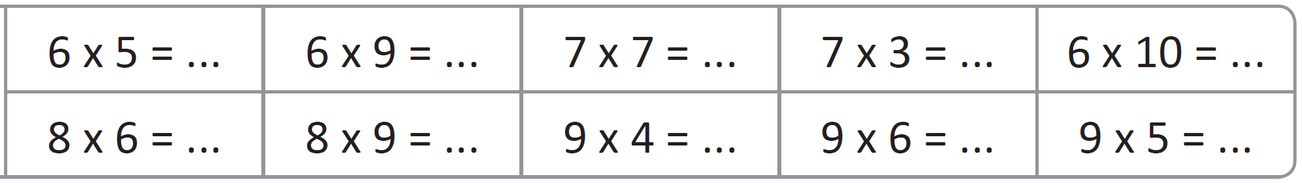
سنبدأ بالحساب الذهني. خذوا كراساتكم

Slide 14

لديكم دقيقة واحدة لإنجاز هذه العمليات. دوّنوا النتيجة فقط على دفاتركم كما في المثال.
A
6 × 5 = …
مِثالٌ :
A
30
اُكْتُبوا في كُرّاساتِكُمْ:

Slide 15
أنجزوا العمليات
1

Slide 16
صححوا في دقيقة.
30
54
49
21
60
48
72
36
54
45

Slide 17
(ة)خاص بالأستاذ
نمذجة
2
تَعَرُّفُ مُضاعَفاتٍ وَقَواسِمَ مُشْتَرَكَةٍ لِعَدَدَيْنِ.

Slide 18

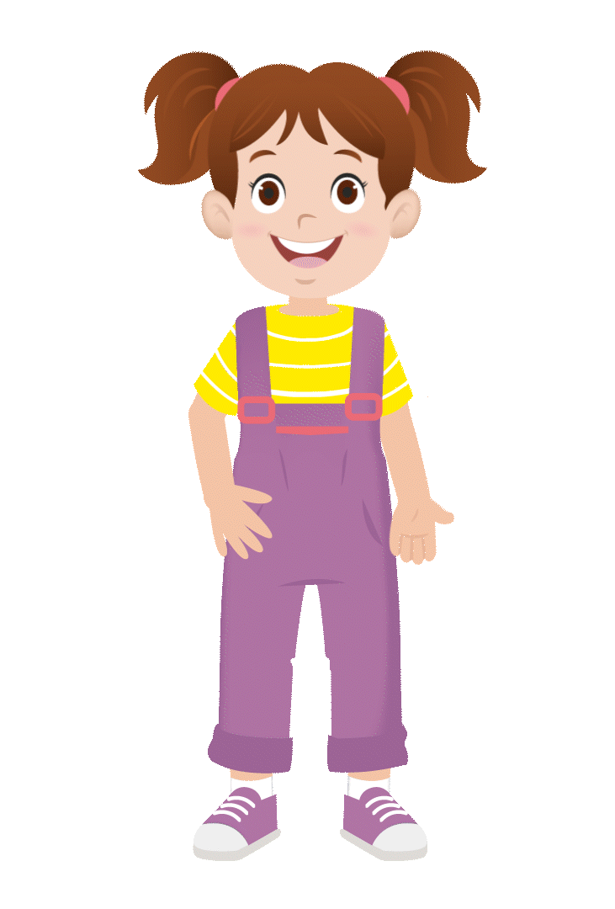
اليوم ، سنتعلم كيف نحدد مضاعفات عدد.

Slide 19
عرض فيديو النمذجة 1

Slide 20
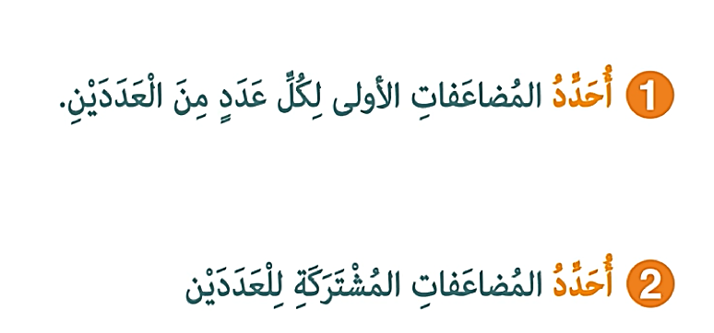
من يذكرنا بما تعلمناه مع مجد وندى؛

Slide 21
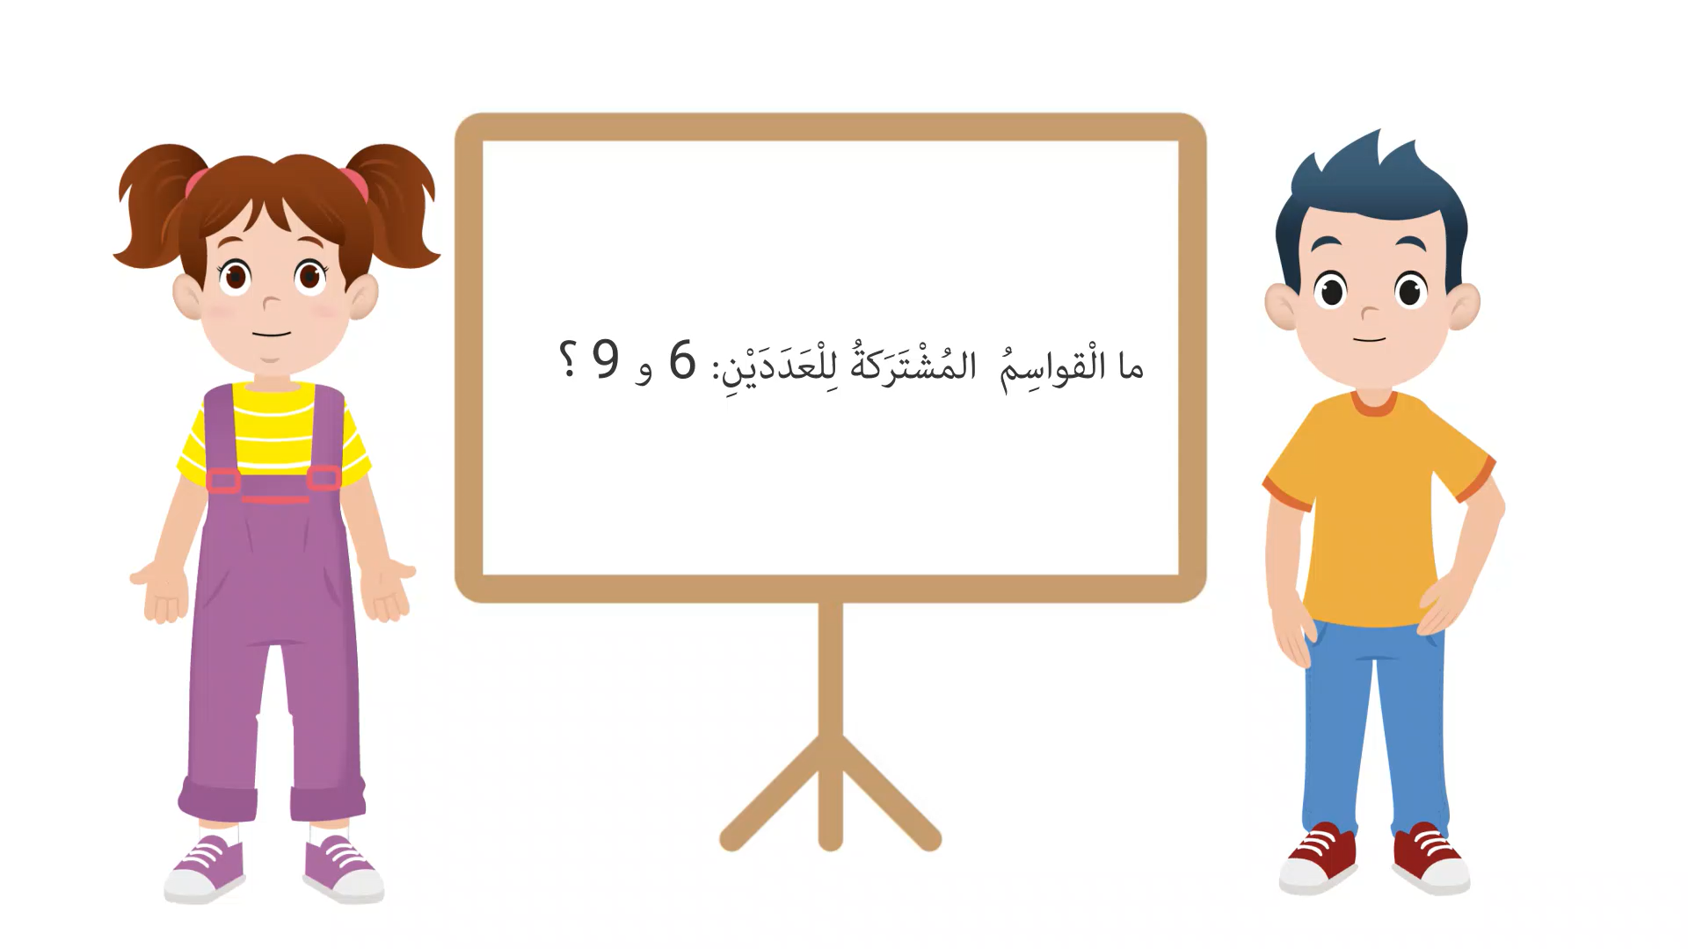
عرض فيديو النمذجة 2

Slide 22
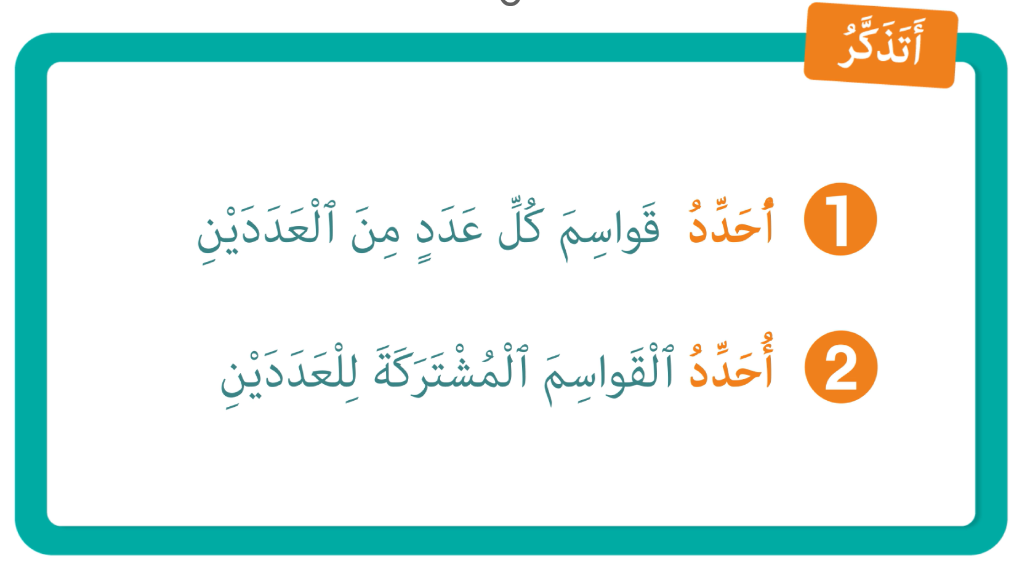
من يذكرنا بما تعلمناه مع مجد وندى؟

Slide 23
(ة)خاص بالأستاذ
ممارسة موجهة
3
النشاط1
النشاط 2
النشاط 3

Slide 24

خذوا الألواح.

Slide 25

انتبهوا ، سنحدد المضاعفات المشتركة للعددين 4 و 5.
نُحَدِّدُ الْمُضاعَفاتِ الْمُشْتَرَكَةِ لِلْعَدَدَيْنِ 4 وَ5

Slide 26

ماذا نفعل في الخطوة الأولى؟
أُحَدّدُ
2
أُحَدّدُ
1
نُحَدِّدُ الْمُضاعَفاتِ الْعَشْرِ الْأولى لِلْعَدَدِ 4

Slide 27
اكتبوا على الألواح المضاعفات العشر الأولى ل 4 من غير 0.
أُحَدّدُ
2
أُحَدّدُ
1
نُحَدِّدُ الْمُضاعَفاتِ الْعَشْرِ الْأولى لِلْعَدَدِ4 :
.....................................................

Slide 28
خذوا الألواح.

Slide 29
صححوا.
أُحَدّدُ
2
أُحَدّدُ
1
اَلْمُضاعَفاتُ الْعَشْرُ الْأولى لِلْعَدَدِ 4 :
4 ; 8 ; 12 ; 16 ; 20 ; 24 ; 28 ; 32 ; 36 ; 40

Slide 30
الآن ، اكتبوا المضاعفات العشر الأولى ل5 .
أُحَدّدُ
2
أُحَدّدُ
1
اَلْمُضاعَفاتُ الْعَشْرُ الْأولى لِلْعَدَدِ 4 :
4 ; 8 ; 12 ; 16 ; 20 ; 24 ; 28 ; 32 ; 36 ; 40
اَلْمُضاعَفاتُ الْعَشْرُ الْأولى لِلْعَدَدِ 5 :
……………………………………………………….

Slide 31
خذوا الألواح.

Slide 32
صححوا. من يشرح كيف نجيب لشكل صحيح.
أُحَدّدُ
2
أُحَدّدُ
1
اَلْمُضاعَفاتُ الْعَشْرُ الْأولى لِلْعَدَدِ 4 :
4 ; 8 ; 12 ; 16 ; 20 ; 24 ; 28 ; 32 ; 36 ; 40
اَلْمُضاعَفاتُ الْعَشْرُ الْأولى لِلْعَدَدِ 5 :
5 ; 10 ; 15 ; 20 ; 25 ; 30 ; 35 ; 40 ; 45 ; 50

Slide 33
ما العمل في الخطوة الثانية؟
أُحَدّدُ
2
أُحَدّدُ
1
اَلْمُضاعَفاتُ الْعَشْرُ الْأولى لِلْعَدَدِ 4 :
4 ; 8 ; 12 ; 16 ; 20 ; 24 ; 28 ; 32 ; 36 ; 40
اَلْمُضاعَفاتُ الْعَشْرُ الْأولى لِلْعَدَدِ 5 :
5 ; 10 ; 15 ; 20 ; 25 ; 30 ; 35 ; 40 ; 45 ; 50

Slide 34
حددوا المضاعفات المشتركة بين المتسلسلتين.
أُحَدّدُ
2
أُحَدّدُ
1
اَلْمُضاعَفاتُ الْعَشْرُ الْأولى لِلْعَدَدِ 4 :
4 ; 8 ; 12 ; 16 ; 20 ; 24 ; 28 ; 32 ; 36 ; 40
اَلْمُضاعَفاتُ الْعَشْرُ الْأولى لِلْعَدَدِ 5 :
5 ; 10 ; 15 ; 20 ; 25 ; 30 ; 35 ; 40 ; 45 ; 50

Slide 35
خذوا الألواح.

Slide 36
صححوا. ماذا نقول؟
أُحَدّدُ
2
أُحَدّدُ
1
اَلْمُضاعَفاتُ الْعَشْرُ الْأولى لِلْعَدَدِ 4 :
4 ; 8 ; 12 ; 16 ; 20 ; 24 ; 28 ; 32 ; 36 ; 40
اَلْمُضاعَفاتُ الْعَشْرُ الْأولى لِلْعَدَدِ 5 :
5 ; 10 ; 15 ; 20 ; 25 ; 30 ; 35 ; 40 ; 45 ; 50

Slide 37
20 و 40 مضاعفين مشتركين ل 4 و5
أُحَدّدُ
2
أُحَدّدُ
1
اَلْمُضاعَفاتُ الْعَشْرُ الْأولى لِلْعَدَدِ 4 :
4 ; 8 ; 12 ; 16 ; 20 ; 24 ; 28 ; 32 ; 36 ; 40
اَلْمُضاعَفاتُ الْعَشْرُ الْأولى لِلْعَدَدِ 5 :
5 ; 10 ; 15 ; 20 ; 25 ; 30 ; 35 ; 40 ; 45 ; 50
20 وَ 40 مُضاعَفَيْنِ مُشْتَرَكَيْنِ ِل 4 وَ5

Slide 38
(ة)خاص بالأستاذ
ممارسة موجهة
3
النشاط 1
النشاط 2
النشاط 3

Slide 39
حددوا على الألواح قواسم العدد 15
قَواسِمُ الْعَدَدِ 15 :
....................

Slide 40
ارفعوا الالواح

Slide 41
صححوا. نتذكر أن 1 يقسم جميع الأعداد؟
قَواسِمُ الْعَدَدِ 15 :
1; 3 ; 5 ; 15

Slide 42
ارفعوا الالواح

Slide 43
حددوا على الألواح قواسم العدد 20
قَواسِمُ الْعَدَدِ 20 :
....................

Slide 44
ارفعوا الالواح

Slide 45
صححوا
قَواسِمُ الْعَدَدِ 20 :
1; 2 ; 4 ; 5; 10; 20

Slide 46
سنطبق نفس الإشتراتيجية ونحدد القواسم المشتركة للعددين 15 و 20
لنُحَدّد الْقَواسِمَ الْمُشْتَرَكَةَ للِْعَدَدَيْنِ 15 و20

Slide 47
ارفعوا الالواح

Slide 48
اكتبوا على الألواح القواسم المشتركة للعددين ل 15 و 20.
قَواسِمُ الْعَدَدِ 15 :
1; 3 ; 5 ; 15
قَواسِمُ الْعَدَدِ 20 :
1; 2 ; 4 ; 5; 10; 20

Slide 49
ارفعوا الالواح

Slide 50
صححوا.
قَواسِمُ الْعَدَدِ 15 :
1; 3 ; 5 ; 15
قَواسِمُ الْعَدَدِ 20 :
1; 2 ; 4 ; 5; 10; 20

Slide 51
القواسم المشتركة ل 15 و 20 هي: 1 و 5.
قَواسِمُ الْعَدَدِ 15 :
1; 3 ; 5 ; 15
قَواسِمُ الْعَدَدِ 20 :
1; 2 ; 4 ; 5; 10; 20

Slide 52
(ة)خاص بالأستاذ
ممارسة موجهة
3
النشاط1
النشاط2
النشاط3

Slide 53
خذوا الكراسات صفحة 79 لننجز التمرين رقم 3.

Slide 54
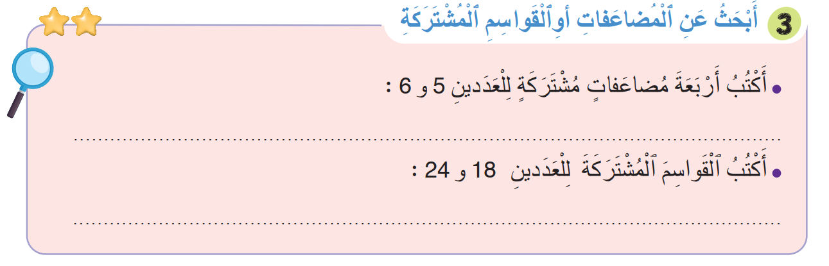
سنطبق نفس الخطوات في هذا النشاط؛ سأشرح التعليمة. انتظروا الانطلاقة

Slide 55

لديكم 4 دقائق للإنجاز؛ سأمر بين الصفوف لمساعدتكم؛

Slide 56

استشتغلوا في ثنائيات. كل واحد يقارن إنجازه مع زميله.
تأكدوا أنكم اتبعتم الخطوات بشكل سليم.

Slide 57
صححوا .
0 ; 30 ; 60 ; 90 .
1 ; 2 ; 3 ; 6 .

Slide 58
(ة)خاص بالأستاذ
ممارسة مستقلة
4
أنجز بمفردي

Slide 59
على الصفحة 79، أنجزوا النشاط رقم 4
سأمر بين الصفوف لأتحقق من إنجازاتكم وأصحح كراساتكم

Slide 60
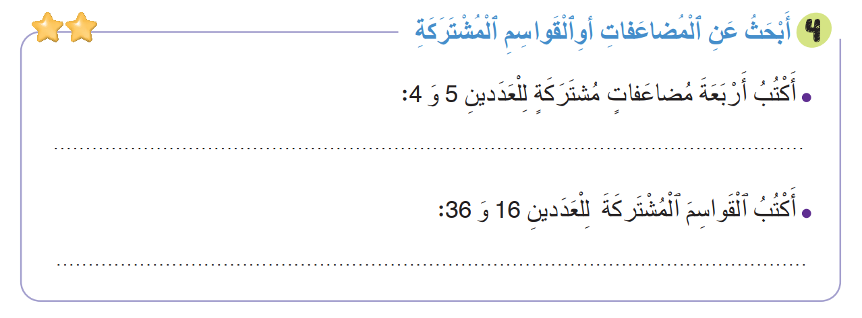
لديكم 4 دقائق للإنجاز؛ سأمر بين الصفوف لمساعدتكم؛

Slide 61
صححوا.
0 ; 20 ; 40 ; 60 .
1 ; 2 ; 4 .

Slide 62
(ة)خاص بالأستاذ
اختتام الدرس
5

Slide 63
انتبهوا جيدا! في المنزل، ستنجزون كل الأنشطة المتبقية على الصفحتين: 78 و79.

Slide 64


إلى اللقاء. في الحصة القادمة، سنقوم بتصحيح الأنشطة المنجزة في المنزل.

Slide 65


(ة)خاص بالأستاذ
(ة)خاص بالأستاذ
بناء على إنجازات المتعلمين خلال الممارسة المستقلة

